Slide 1
함수 연습문제 풀기 9주차_02_04
한 동 대 학 교 김경미 교수

Slide 2
학습목표
예제를 통해 원하는 함수를 기술하는 과정 익히기

Slide 3
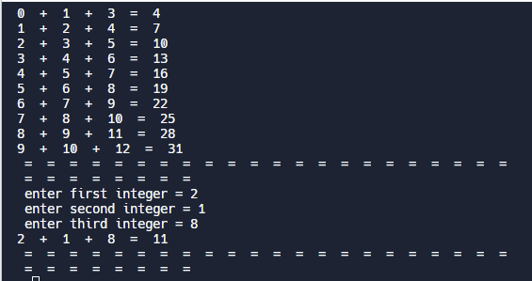
함수 예제 1
# define sum(n1, n2, n3) function
def sum(i, j, k) :
return i + j+ k
for i in range(10) :
print(i, " + " , i+1, " + " , i+3, " = ", sum(i, i+1, i+3))
print(" = " * 30)
a = int(input(" enter first integer = " ))
b = int(input(" enter second integer = " ))
c = int(input(" enter third integer = " ))
print(a, " + " , b, " + " , c, " = ", sum(a, b, c))
print(" = " * 30)

Slide 4
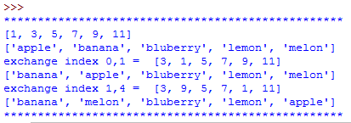
함수 예제 2
# ~~~
exchange(nums,1,4)
exchange(fr,1,4)
print("exchange index 1,4 = ", nums)
print(fr)
print("*"*50)
# define ex function ; exchange list element
def exchange(listN,i,j) :
temp = listN[i]
listN[i] = listN[j]
listN[j] = temp
nums=[1,3,5,7,9,11]
fr=['apple', 'banana', 'bluberry', 'lemon', 'melon']
print("*"*50)
print(nums)
print(fr)
exchange(nums,0,1)
exchange(fr,0,1)
print("exchange index 0,1 = ", nums)
print(fr)
# continue to..

Slide 5
함수 예제 3
def merge (a,b):
new_list = []
for i in a:
new_list.append(i)
for j in b:
new_list.append(j)
return new_list, len(new_list)
a = ['handong','global','university']
b= [3,8,1,5]
new_list, length = merge(a,b)
print("두 리스트를 병합한 결과는 ",new_list)
print('리스트의 길이는',length)

Slide 6
연습문제 1
2개의 파라미터를 지정한다
지정한 파라미터 두개의 곱과 합을 리턴하는 함수를 작성
이 함수를 호출하기 전에,
사용자에게 2개의 숫자를 입력 받는다
위에 만든 함수를 호출한다
결과값을 받아서 출력한다

Slide 7
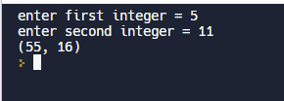
연습문제 1 코드
def multi(num1, num2):
return num1*num2, num1+num2
n1 = int(input(“ enter first integer = “ ))
n2 = int(input(“ enter second integer = “ ))
r = multi(n1, n2)
print(r)

Slide 8
연습문제 2
3개의 파라미터를 지정한다
지정한 파라미터 세개의 크기를 비교하여 가장 큰 수를 리턴하는 함수를 작성
이 함수를 호출하기 전에,
사용자에게 3개의 숫자를 입력 받는다
위에 만든 함수를 호출한다
결과값을 받아서 출력한다

Slide 9
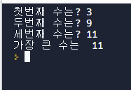
연습문제 2 코드
def max_num(a,b,c):
if a >= b and a >= c:
largest = a
elif b >= a and b >= c:
largest = b
else:
largest = c
return largest
num1 = int(input("첫번째 수는? "))
num2 = int(input("두번째 수는? "))
num3 = int(input("세번째 수는? "))
print("가장 큰 수는 ",max_num(num1,num2,num3))

Slide 10
연습문제 3
입력 받은 양의 정수가 몇 자리 인지 확인 후
자리수와 제일 마지막 값을 리턴하는 함수 lennum(n1)을 작성하시오
1회 실행하시오

Slide 11

연습문제 3 코드
def lennum(n):
count = 0
for i in n :
count=count+1
return count, n[count-1]
num = input("양의정수를 입력하시오: ")
print(num, "자리수는", lennum(num)[0], "마지막 숫자는 ", lennum(num)[1])

Slide 12
강의 요약
원하는 함수를 기술하는 과정 익히기
return statement

Slide 13
목표 달성 질문
2개의 숫자를 파라미터로 지정하여, 2개의 값을 곱한 결과를 리턴하는 구문을 쓰시오

Slide 14
감사합니다
9주차_02_04 함수 연습문제 풀기

